Slide 1
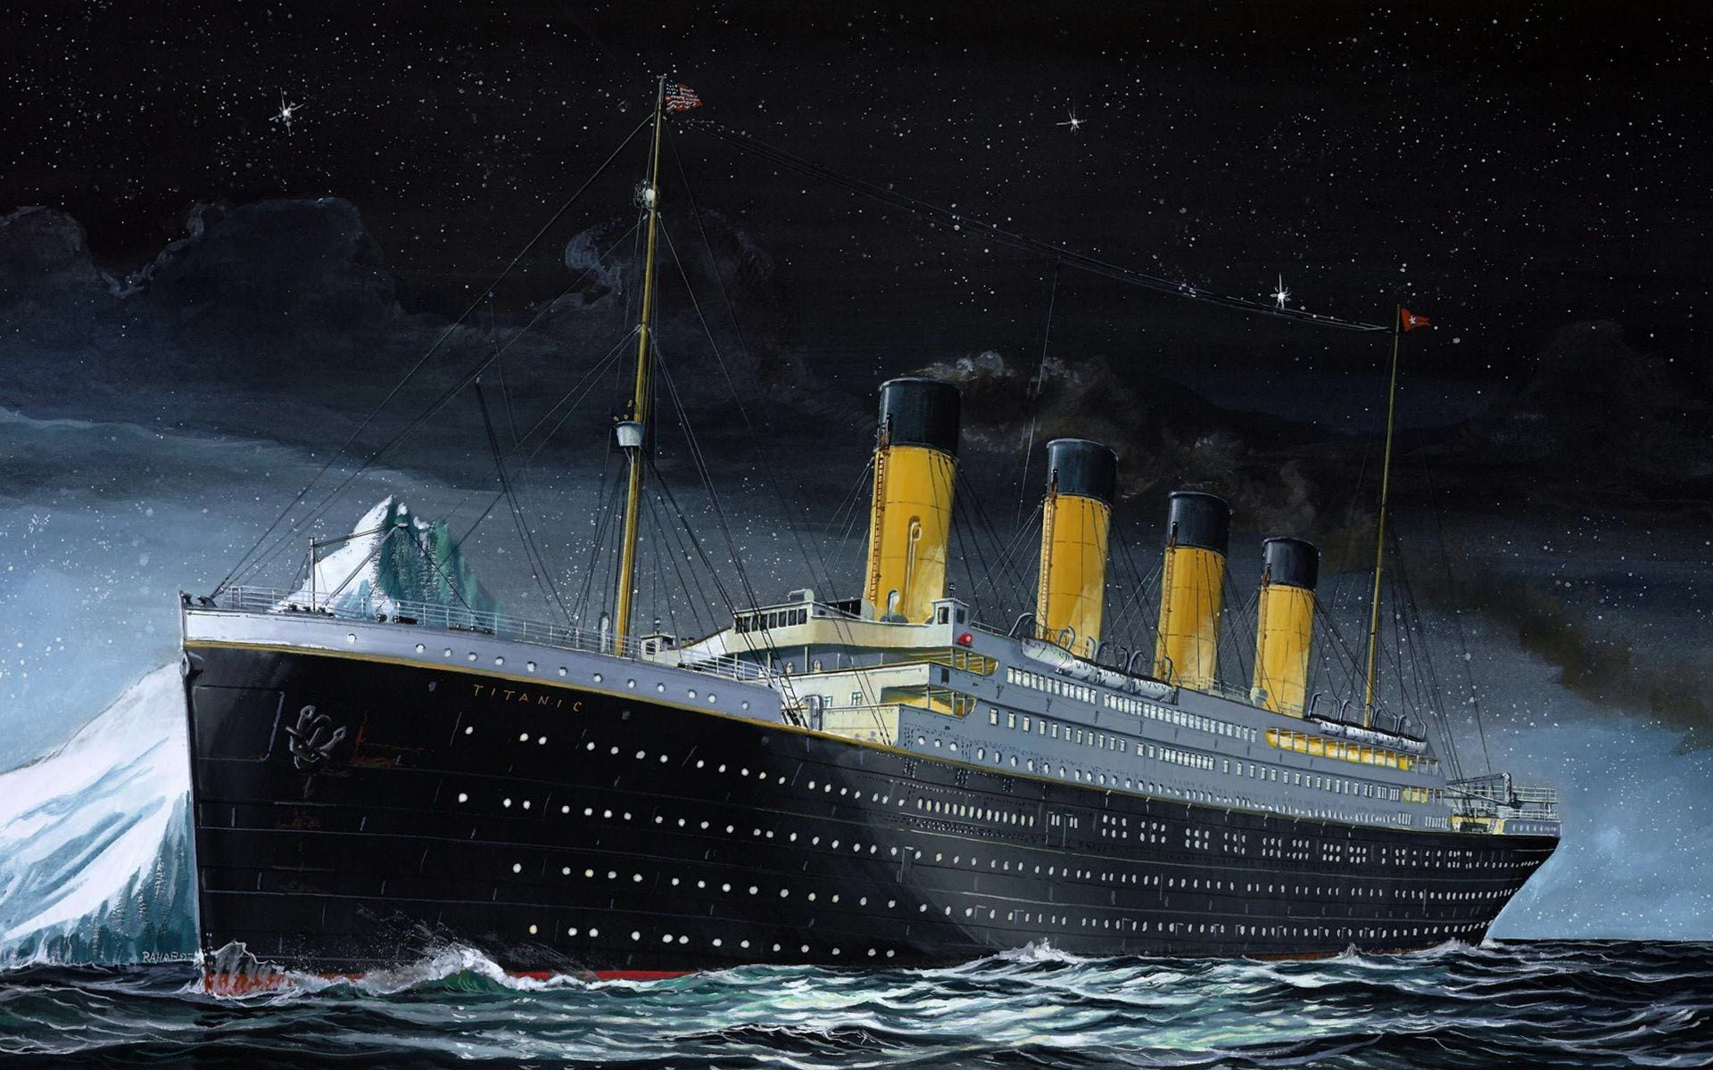
Titanic - Machine Learning from Disaster

Slide 2
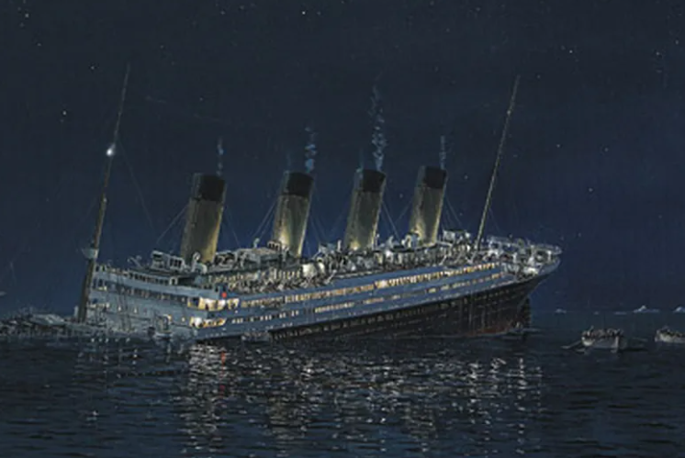
Introduccion
El RMS Titanic fue un transatlántico británico, el mayor barco de pasajeros del mundo al finalizar su construcción, que naufragó en las aguas del océano Atlántico durante la noche del 14 y la madrugada del 15 de abril de 1912.
En el hundimiento murieron 1496 personas de las 2208 que iban a bordo, lo que convierte a esta catástrofe en uno de los mayores naufragios de la historia ocurridos en tiempos de paz.

Slide 3
Objetivo del trabajo
Gran parte de mis conocimientos del evento surgen a partir de la película dirigida por James Cameron en 1997. Mi objetivo fue poner a prueba varios de los preconceptos reflejado en la película al analizar que variables influenciaron la probabilidad de sobrevivir de cada pasajero a bordo.
La información utilizada se extrajo a competencia abierta dentro de la plataforma de Kaggle donde a partir del listado de pasajeros y sus características individuales se busca predecir si sobrevivo el hundimiento del Titanic.

Slide 4
Materiales
La estructura de los datos a utilizar para el entrenamiento y el testeo de los modelos son los siguientes:
survival: sobrevivo al accidente? 1:si, 0:No
pclass: Clase en la que abordo, 1 (primera clase), 2 (segunda clase), 3 (tercera clase)
sex : Sexo de la persona
Age : Edad en años
sibsp : Número de hermanos presentes
parch : Número de padres/hijo abordo
ticket: Numero de Ticket
fare: Costo del pasaje que abono
cabin: Numero de cabina
embarked: Puerto donde embarcó

Slide 5
Hipotesis
Dentro de las hipótesis a probar en el presente trabajo son:
Lo pasajeros de primera clase tuvieron una mayor probabilidad de sobrevivir
Las mujeres tuvieron una mayor tasa de supervivencia
Los pasajeros más jóvenes, como niños menores de 15, tuvieron mayor probabilidad de sobrevivir.
Los hombres de tercera clase tuvieron la menor tasa de supervivencia

Slide 6
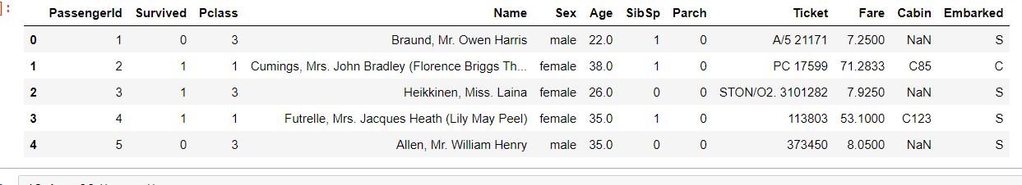
Estructura del Dataset:

Slide 7
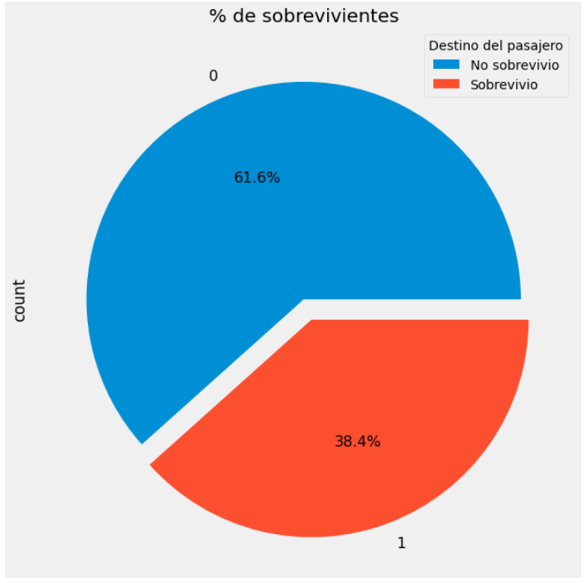
Cuántas personas sobrevivieron en el Train Set
De un total de 891 individuos presentes en el dta set, puede verse que sólo un 61,6% de los pasajeros sobrevivió mientras que el 38,4% de los mismos no.
Puede verse que más de un 60% de las personas que en Test set no sobrevivió. Paso a evaluar la distribución de los generos de los pasajeros.

Slide 8
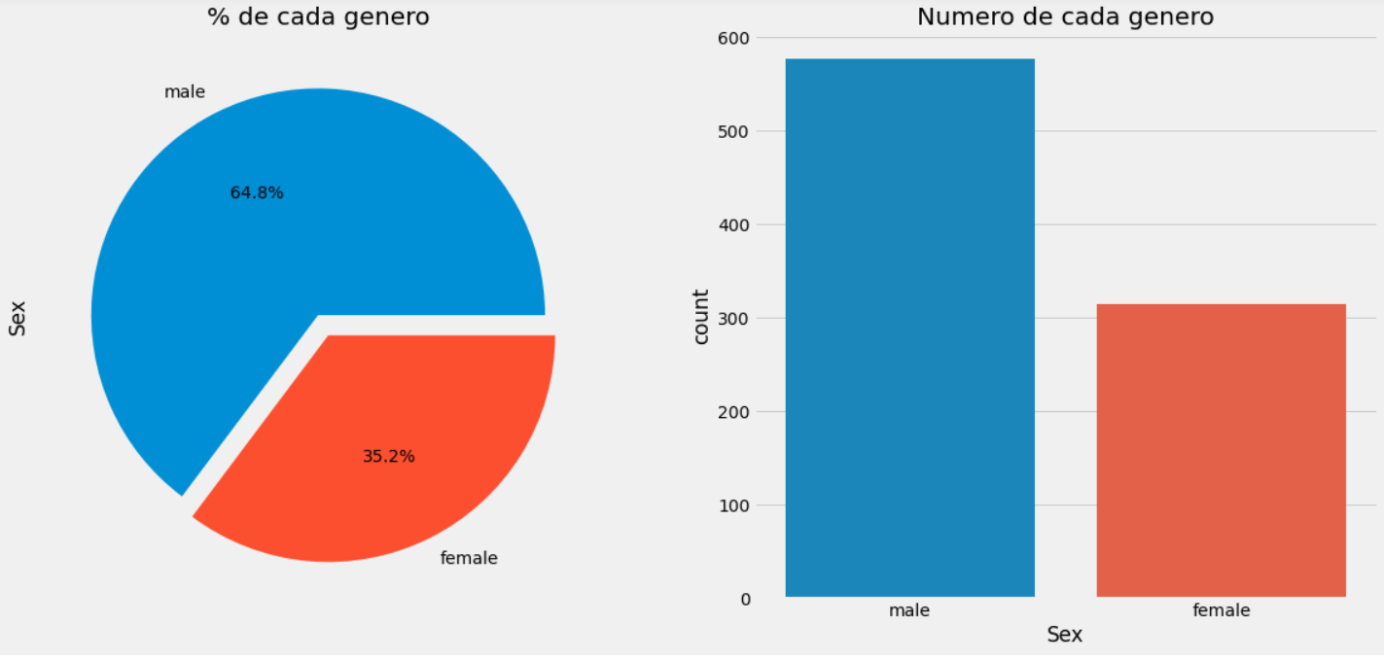
Hombres Vs Mujeres
Puede verse que hay más hombres que mujeres en este set lo que explica que menos personas hayan sobrevivido.

Slide 9
Evacuacion:
A las 00:25, se ordenó embarcar primero a las mujeres y los niños en los botes salvavidas. Al mismo tiempo, la orquesta comenzó a tocar aparentemente en la parte delantera de la cubierta de botes a las órdenes del capitán Smith, quien quería así evitar el pánico.
A pesar de esto, la evacuación se hizo muy lenta, ya que la mayoría de los pasajeros rechazaban el embarque en los botes, por no creer en la realidad del hundimiento. El Titanic disponía de 20 botes salvavidas para un total de 1178 personas contra las 2208 que viajaban en el buque.
En la película puede verse cómo los pasajeros de primera clase tuvieron prioridad al abordar los botes salvavidas mientras que los de tercera clase no se les permitía subir a cubierta para evacuar.

Slide 10
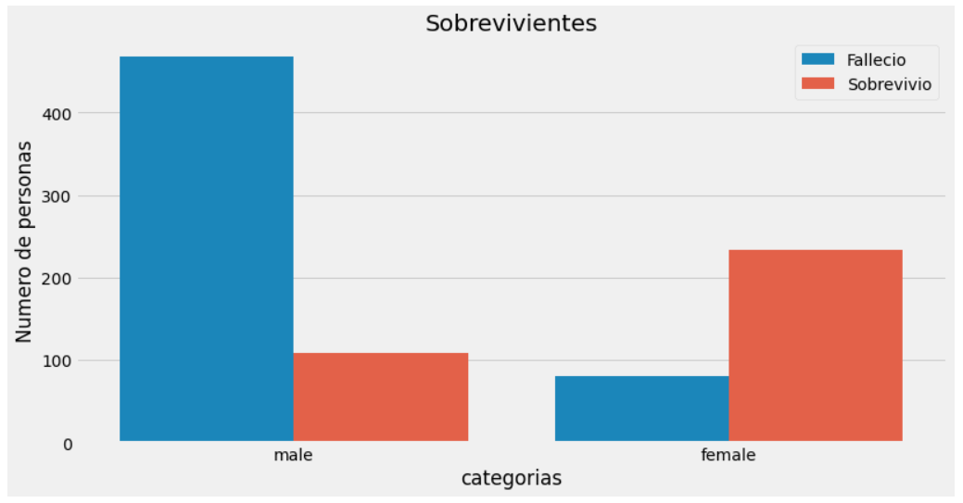
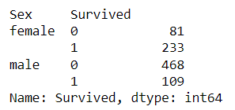
Mujeres y niños primero!
Pese a haber más hombres en el dataset, la tasa de supervivencia de ese grupo fue mucho menor al de las mujeres lo que refuerza lo plasmado en la película donde las mujeres tuvieron prioridad al abordar los botes salvavidas.

Slide 11
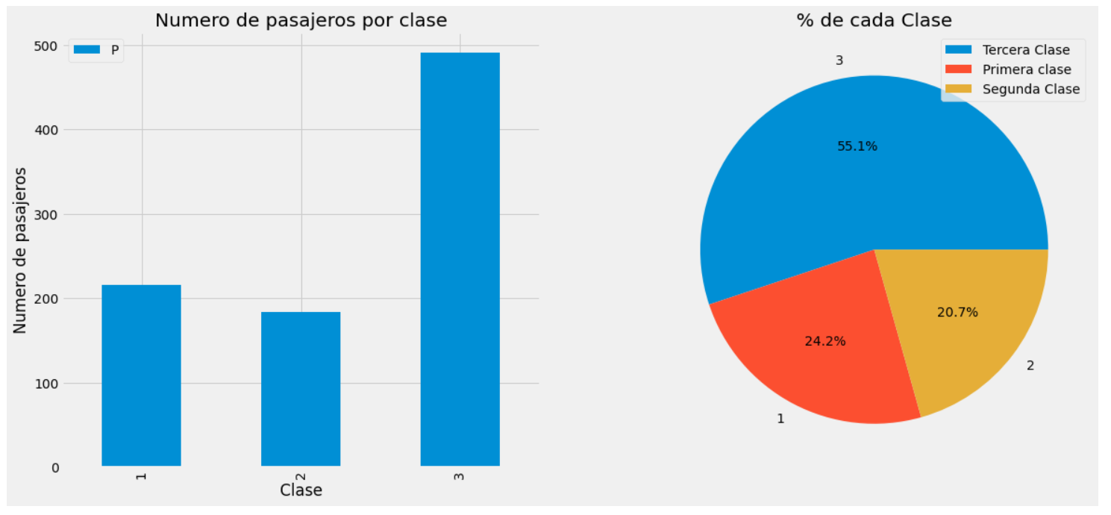
La mayor parte de los 2200 pasajeros a bordo al momento de naufragio viajaban en la tercera clase

Slide 12
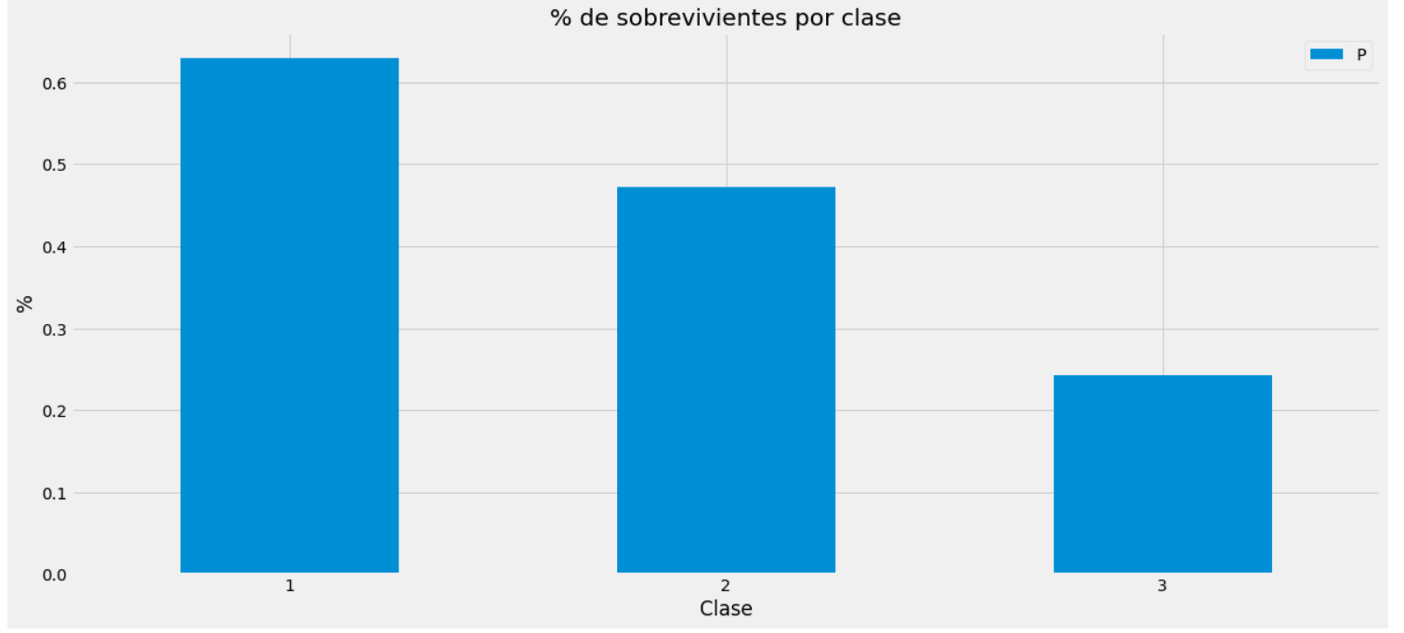
Pese a ser la segunda minoría, los pasajeros de la primera clase tuvieron mayores probabilidades de sobrevivir, mientras que los de la tercera la menor.

Slide 13
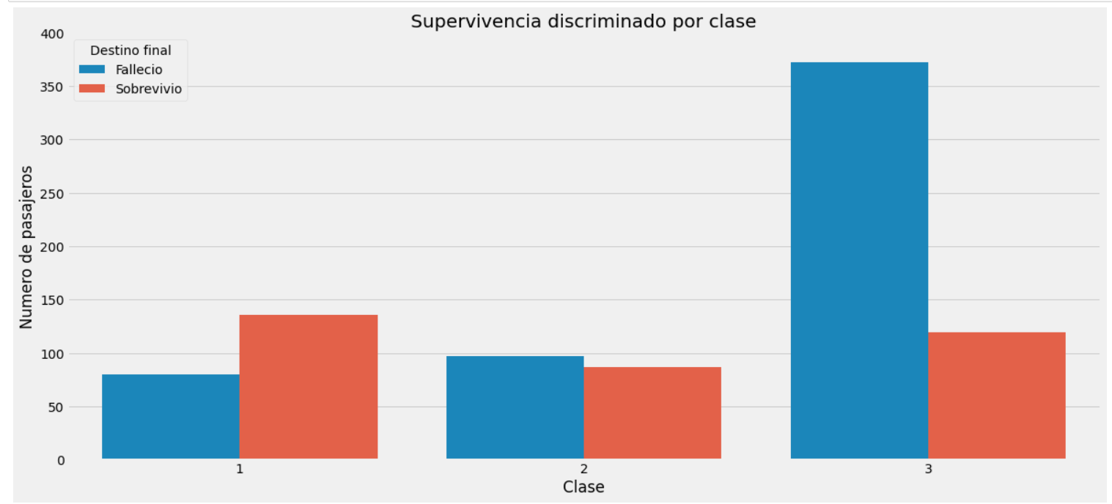
Paralelamente, las personas a bordo de la tercera clase tuvieron la menor probabilidad de sobrevivir. Existe una alta posibilidad que la mayor parte de esos pasajeros haya sido hombres jóvenes sin hijos.

Slide 14
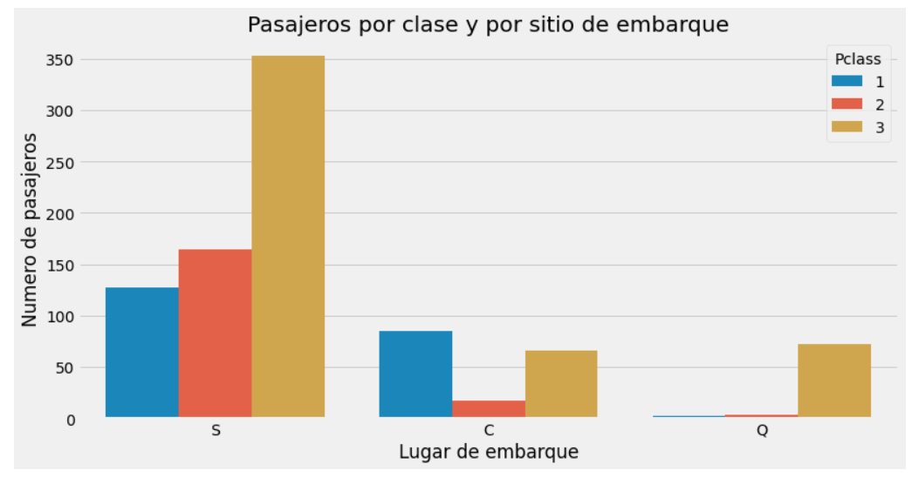
Se puede ver que la mayoría de los pasajeros que embarcaron en la locación "C" eran de primera clase y como vimos anteriormente este era el grupo de personas que tuvo más chances de sobrevivir.

Slide 15
Conclusiones parciales
Pese a haber más pasajeros en la tercera clase, su tasa de supervivencia fue menor a la de la primera clase.
Pese a haber más hombres que mujeres, la tasa de supervivencia de este último grupo fue mayor.
Basándonos en ambas observaciones, se puede especular que las mujeres de primera clase tuvieron la mayor chance de sobrevivir que cualquier otro grupo a bordo.

Slide 16
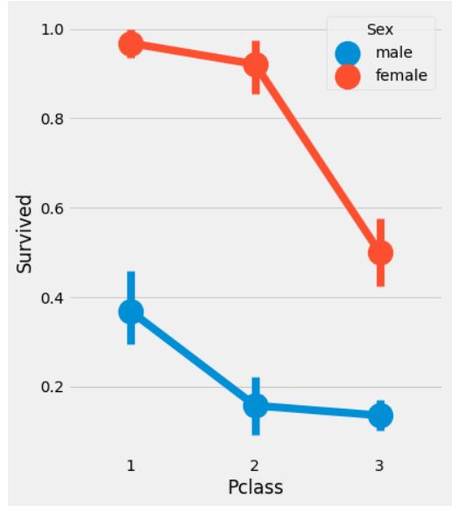
Resumen de las observaciones
En contexto:
Los hombres de tercera clase tuvieron la menor tasa de supervivencia, seguido por los hombres de segunda clase, los hombres de primera clase.
Paralelamente, el grupo poblacional con más probabilidad de sobrevivir fueron las mujeres de primer, segunda y tercer clase en orden decreciente.

Slide 17
“Las mujeres y los niños primero”

Slide 18
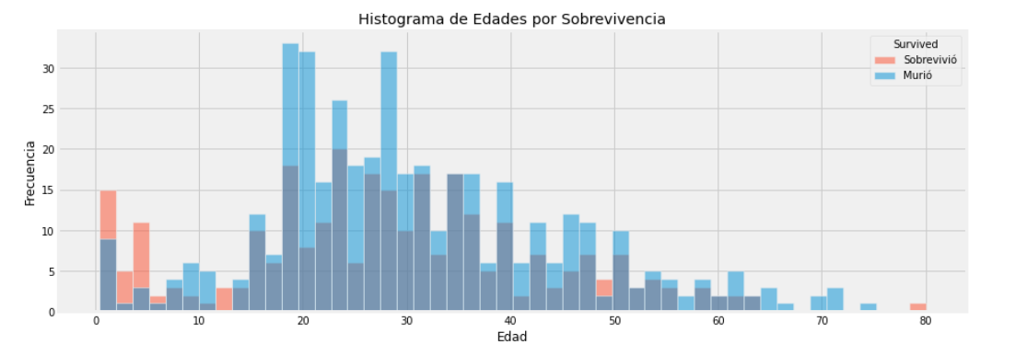
Como puede verse en el gráfico gran parte de las personas a bordo tenían entre 20 y 30 años, sin embargo, este grupo etario parece tener la menor tasa de supervivencia.
Paralelamente los niños tuvieron la mayor tasa de supervivencia lo que implica que fueron priorizados en la evacuación.

Slide 19
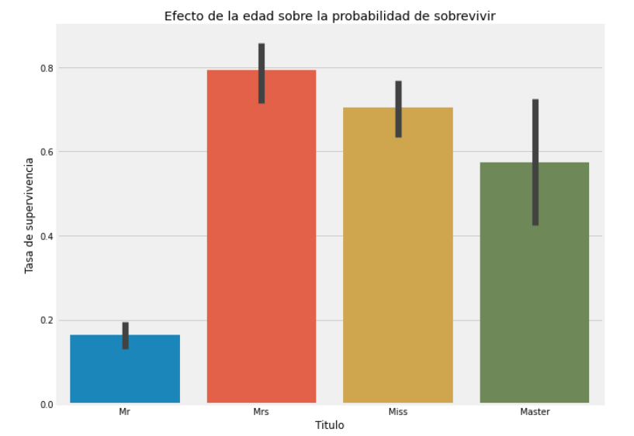
Utilizando la edad de los pasajeros puedo evaluar la tasa de supervivencia por grupo etario. Los hombres, con el título “Mr” tienen la menor, mientras que las mujeres con el título de “Mrs” la mayor.

Slide 20
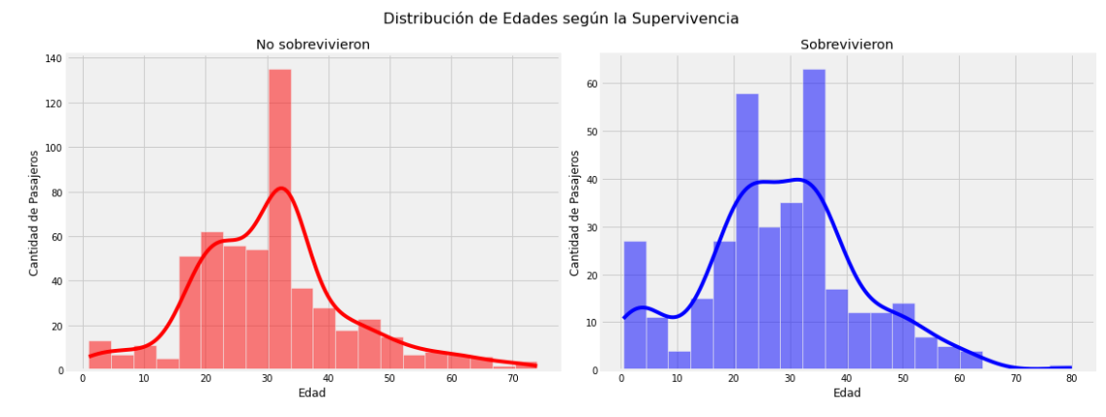
Podemos ver que de los pasajeros que fallecieron, la mayor parte estaban entre los 20 y 30 años.
Paralelamente, en el caso de los que sobrevivieron, los niños menores de edad (0 a 10 años) parecen haber sido priorizados al evacuar el barco.

Slide 21
Efecto familia/supervivencia

Slide 22
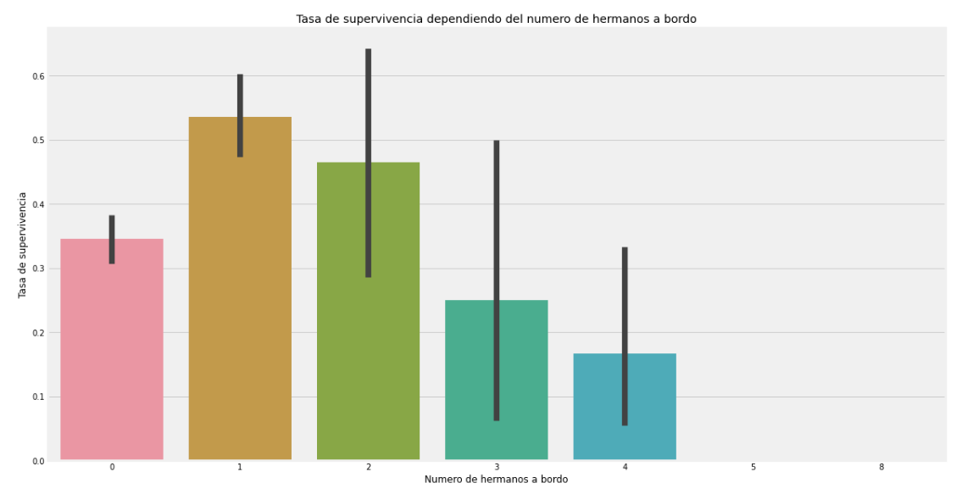
Puede verse que aquellas personas que viajaban solas o tenian muchos hermanos a bordo tenían las menores probabilidades de sobrevivir. Esto puede ser debido a que en el caso de personas solas, muy comúnmente eran hombres solos dentro de un rango etario de 20 a 40 años. Al mismo tiempo, las personas que tenían muchos hermanos seguramente corresponden a pasajeros de tercera clase.

Slide 23
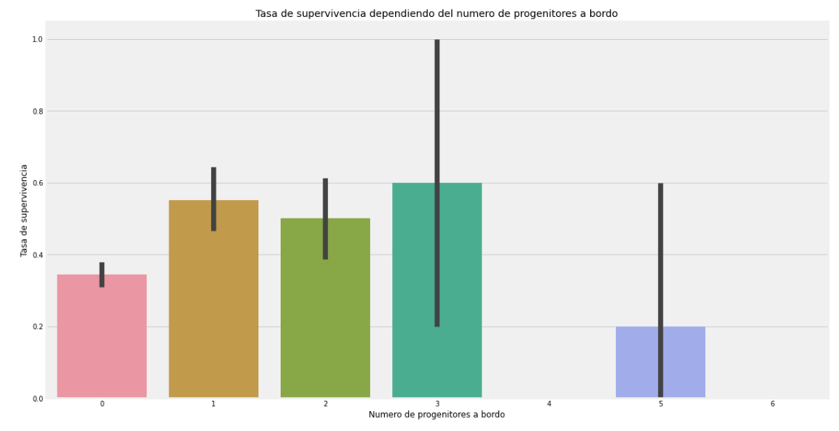
Algo similar pasa con la cantidad de "padres" que acompañaba a cada pasajero. Para aquellas personas que viajan solas, la tasa de mortalidad era mayor al igual que los que viajaban con más de 5 adultos (tios, tias, tutores, etc.)

Slide 24
Conclusiones
-Las mujeres tienen mayor probabilidad de sobrevivir
-Los niños menores a 10 años tienen mayor probabilidad de sobrevivir
-Los pasajeros de primera clase tienen mayor probabilidad de sobrevivir
-Los pasajeros que viajan solos o con una familia de más de 4 miembros tienen menor probabilidad de sobrevivir
-Los pasajeros de tercera clase tuvieron una menor probabilidad de sobrevivir

Slide 25
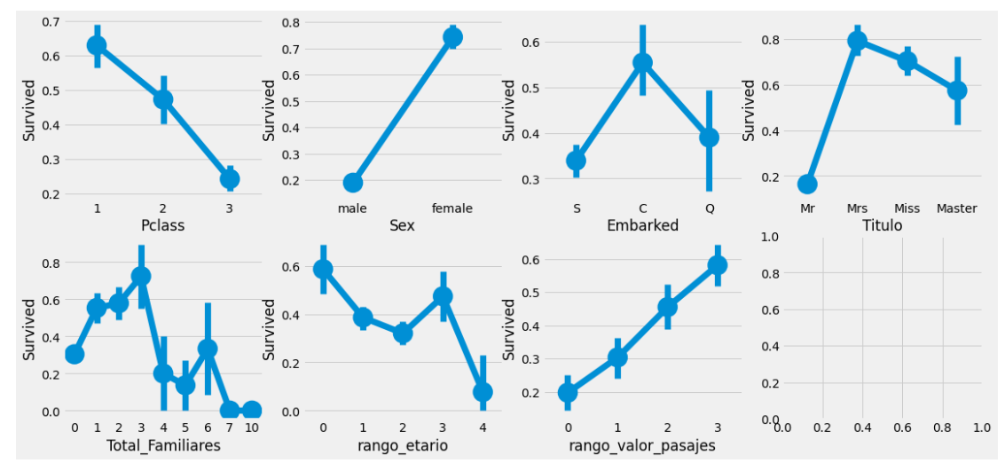
Gráficos que muestran cómo varía la tasa de supervivencia a partir de cada una de las variables en el dataset de forma aislada.

Slide 26
Entrenamiento de modelos de clasificación

Slide 27
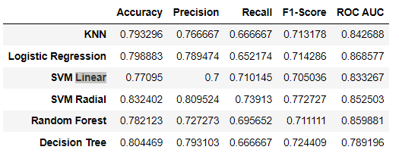
Se prosiguió a evaluar el desempeño de diferentes modelos de clasificación con el objetivo de ver cual informa los mejores valores de métricas.
Dentro del los modelos evaluados se incluyó: KNN, Regresion logistica, SVM lineal, SVM Radial, Random Forest y un Decision Tree. Las métricas evaluadas fueron: Accuracy, precision, Recall, F1-score, ROC AUC

Slide 28
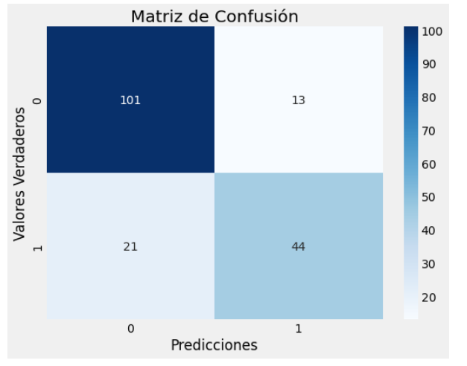
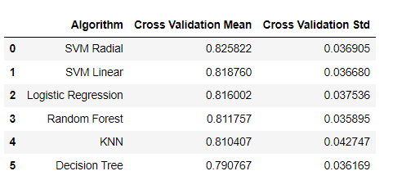
Los mejores resultados fueron arrojados por el modelo SVM Radial. A partir del cual se llevó un cross validation y luego un tuneo de Hiper parámetros con el objetivo de mejorar aún más los valores de las métricas previamente evaluadas.

Slide 29
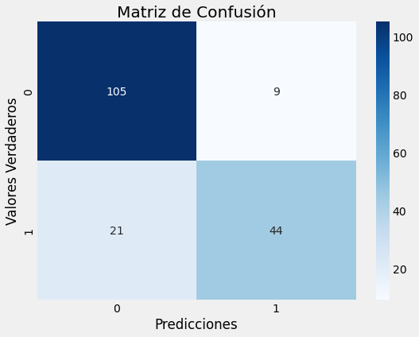
Ensembling
Con el objetivo de mejorar aún más la capacidad predictiva. Dentro de las técnicas disponibles para dicho proceso se mencionan el Bagging y el Boosting.
En el presente trabajo se eligió el Boosting como técnica para mejorar el aprendizaje del modelo de clasificación utilizando un XGBClassifier.
Se observa que aplicando dicha técnica disminuyen los false positive y aumentan los true psoitive.

Slide 30
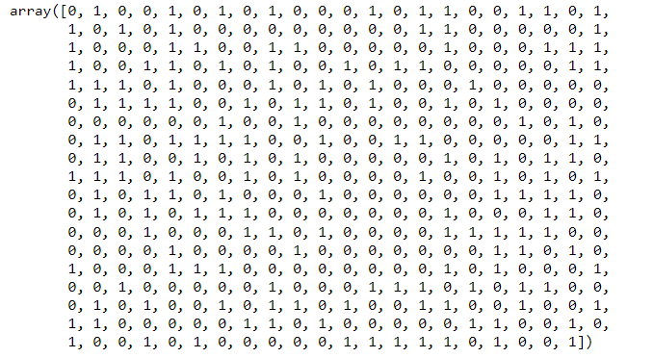
Armado de predicciones
El presente trabajo tuvo su origen en una competencia abierta de Kaggle con el objetivo de, a partir de un Train set, entrenar un modelo de clasificación y realizar predicciones sobre un Test set de si un pasajero, a partir de sus características, podría haber o no sobrevivido el hundimiento del Titanic.
Los resultados del modelo de clasificación sobre el Test set pueden verse a continuación y serán presentados en Kaggle para su evaluación.

